Slide 1
Ravno prema matematici!
Teselacija

Slide 2
Zadatak 1.
Koristeći pravilne mnogokute prekrijte što više ravnine pazeći da nemate praznina i preklapanja stvarajući određen „model” s obzirom na vrstu, oblik i poredak mnogokuta koji onda periodički ponavljate.
kvadrati i trokuti
šesterokuti i trokuti
šesterokuti, kvadrati i trokuti

Slide 3
Zadatak 2.
Oblikujte matematički zadatak koji je temeljen na zadatku 1.

Slide 4
Pravilno popločavanje ravnine
Teorem 1.
Jedina pravilna popločavanja ravnine su na jednakostranične trokute, kvadrate i pravilne šesterokute.
Dokaz:
Geometrijski problem zapisujemo kao algebarski (zbor veličina kutova u svakom čvorištu iznosi 360°) i postavljamo diofantsku jednadžbu

Slide 5
Arhimedova popločavanja ravnine
U čvorištima se sastaje više pravilnih mnogokuta
Teorem 2.
U razdiobi ravnine na pravilne mnogokute ne može biti više od tri različite vrste pravilnih mnogokuta
Dokaz:
60° + 90° +108° +120° = 378°

Slide 6
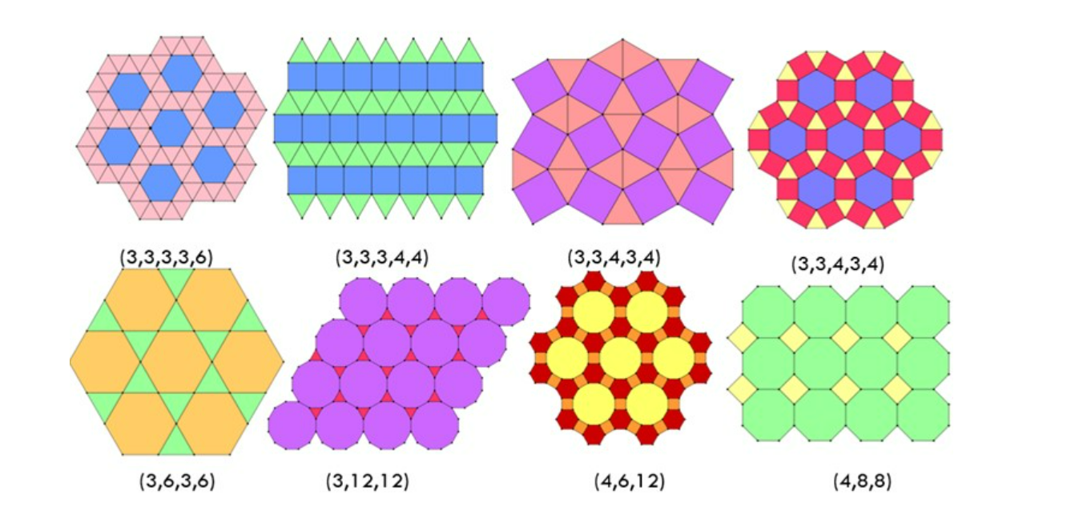

Slide 7
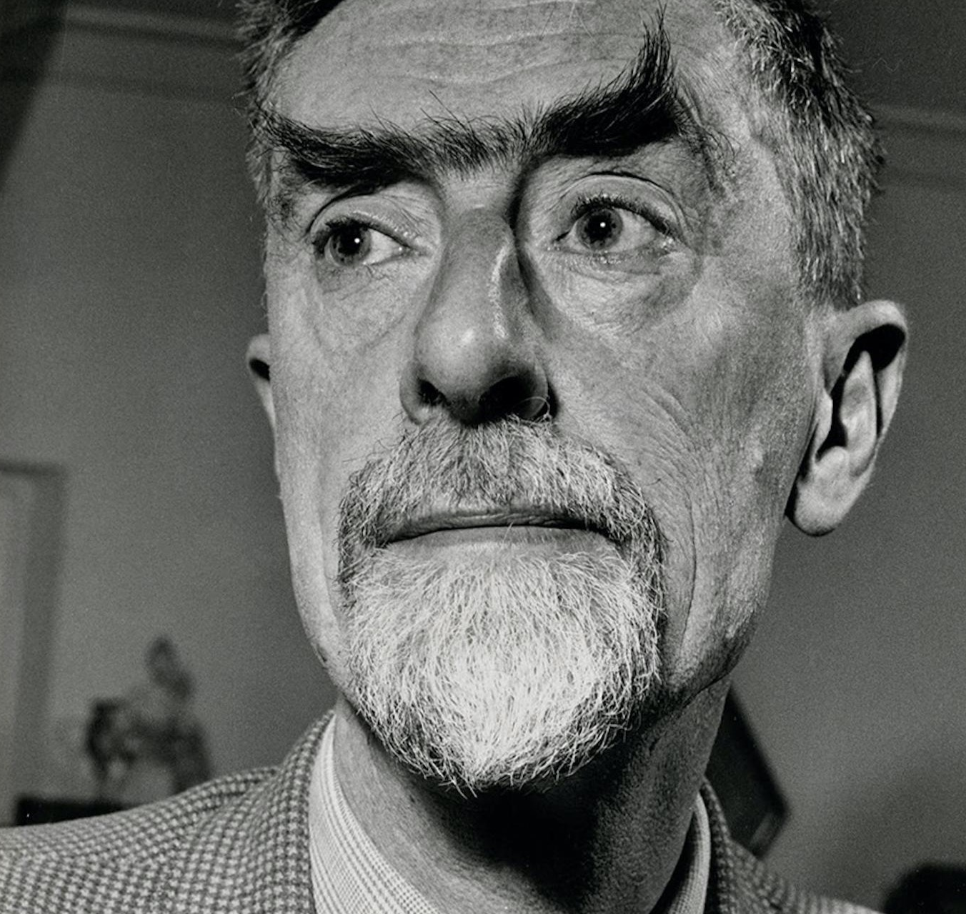
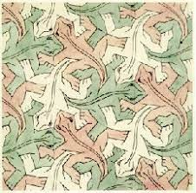
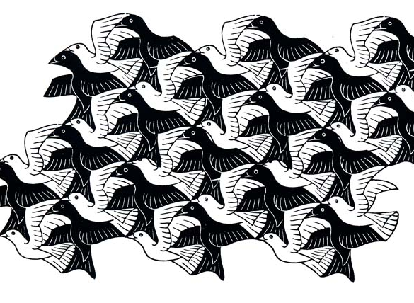
Matematika i umjetnost
M.C. Escher – nizozemski grafičar

Slide 8
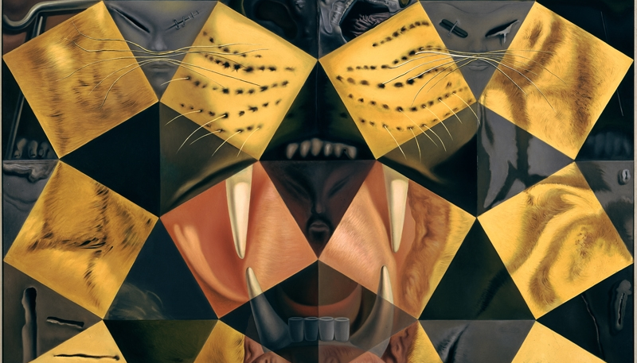
Salvador Dali
50 apstraktnih slika koje se s dva metra poslože u 3 Lenjina prerušena u Kineze, a sa šest metara formiraju tigrovu glavu

Slide 9
Popis literature:
https://www.salvador-dali.org/en/artwor
https://www.artisticord.com/2023/02/mc-escher-1898-1972.html
https://stem.ctk-rijeka.hr/hr/matematicke-puzle-2/
https://hrcak.srce.hr/file/9461
https://element.hr/static/files/5-Razno/Poplocavanje%20ravnine/Poplocavanje%20ravnine%20-%20Upute%20za%20projekt.pdf
https://repozitorij.pmf.unizg.hr/islandora/object/pmf%3A6224/datastream/PDF/view
http://croatia.org/crown/content_images/2016/bilinski/bilinski-problem%20parketiranja.pdf

